Slide 1
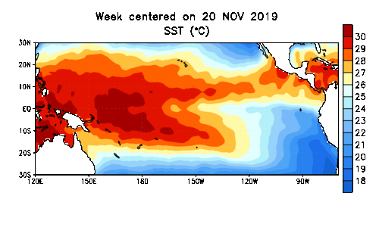
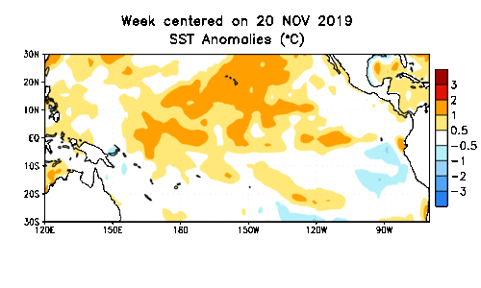
Boletín Oceanográfico N°6 Lunes 10 de Febrero de 2020
Temperatura superficial del mar a gran escala
Al 5 de febrero de 2020 nos hallábamos al inicio de la séptima semana de la estación de verano. La temperatura superficial del mar ha aumentado durante los días recientes en comparación con la semana anterior. No obstante, la temperatura superficial promedio del mar a 5 millas de la costa es de 20.36°C, y la semana anterior fue de 20.50°C. (disminuyó 0.14°C en una semana).
Anomalías de la temperatura superficial
En gran escala se observa que valores neutros dominan toda la zona costera y los valores positivos dominan las zonas mas alejadas. Se continúa observando el arribo de ondas Kelvin cálidas. En la Región Niño 1+2 las anomalías son positivas y alcanzan un valor de +0.80.
Fuente: Climate Prediction Center (NOAA):
http://www.cpc.ncep.noaa.gov/products/analysis_monitoring/enso_update/sstanim.shtml

Slide 2
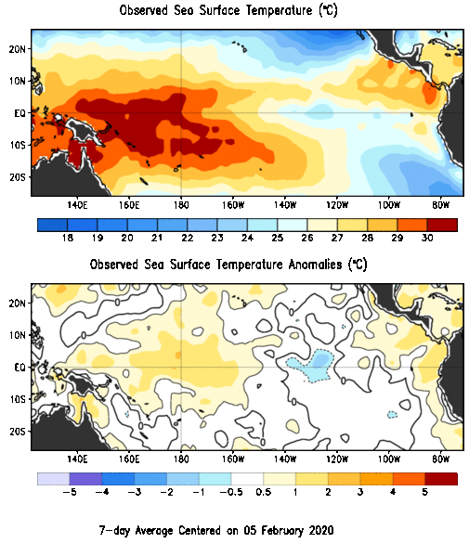
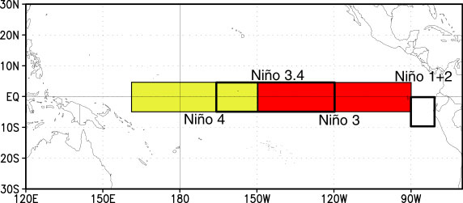
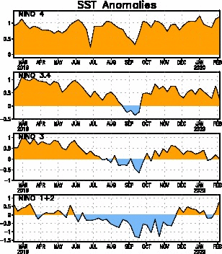
Promedio semanal de la temperatura y anomalía térmica
Al 5 de febrero de 2020 en gran escala las anomalías térmicas presentaban valores entre -0.5 y +2.0°C frente a la costa peruana. La temperatura superficial promedio del mar a 5 millas de la costa es de 20.36°C.
Anomalías térmicas promedio por regiones Niño
Disminuyeron los valores de anomalía térmica positiva en las Regiones Niño 3 y 3.4. Se han incrementado en las Regiones Niño 1+2 y 4. Esta semana en la Región Niño 1+2 la anomalía térmica es +0.80°C.
Niño 4:
+1.20ºC
Niño 3.4:
+0.20ºC
Niño 3:
0.00ºC
Niño 1+2:
+0.80ºC
Los ciclos tipo el Niño y la Niña son caracterizados por el Índice Oceánico el Niño (ONI)
Fuente: Climate Prediction Center (NOAA):
http://www.cpc.ncep.noaa.gov/products/analysis_monitoring/enso_update/sstweek_c.gif

Slide 3
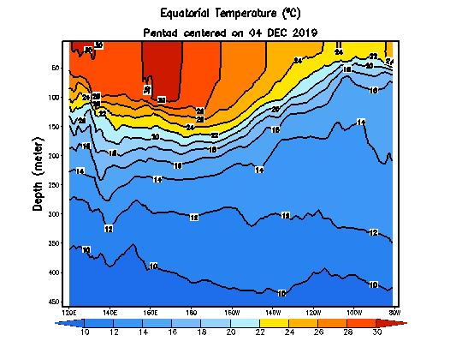
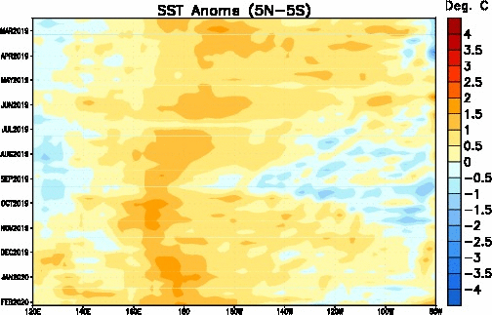
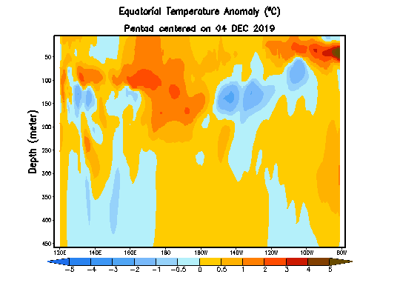
Anomalías térmicas superficiales y sub-superficiales en el Pacífico Ecuatorial
En la superficie a lo largo del Pacífico Ecuatorial se observa la predominancia de anomalías térmicas positivas al oeste de 80°W. En sub-superficie se observa el avance de ondas Kelvin cálidas hacia la costa peruana, por lo que la isoterma de 20°C tiende a profundizarse. Se espera para las semanas próximas el arribo de ondas Kelvin frías.
Fuente: Climate Prediction Center (NOAA):
http://www.cpc.ncep.noaa.gov/products/analysis_monitoring/enso_update/ssttlon5_c.gif

Slide 4
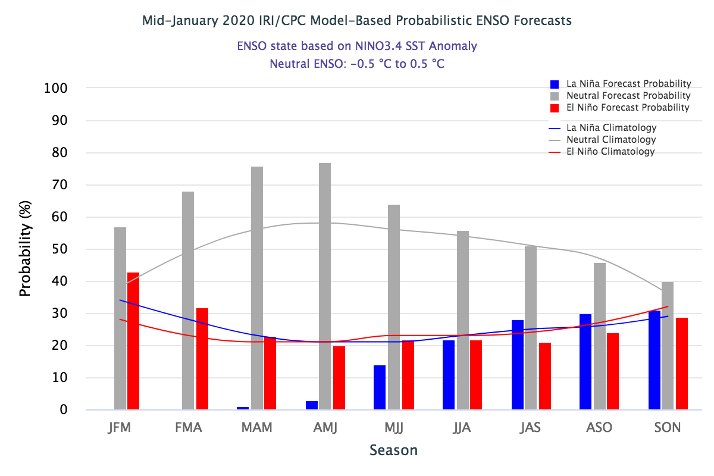
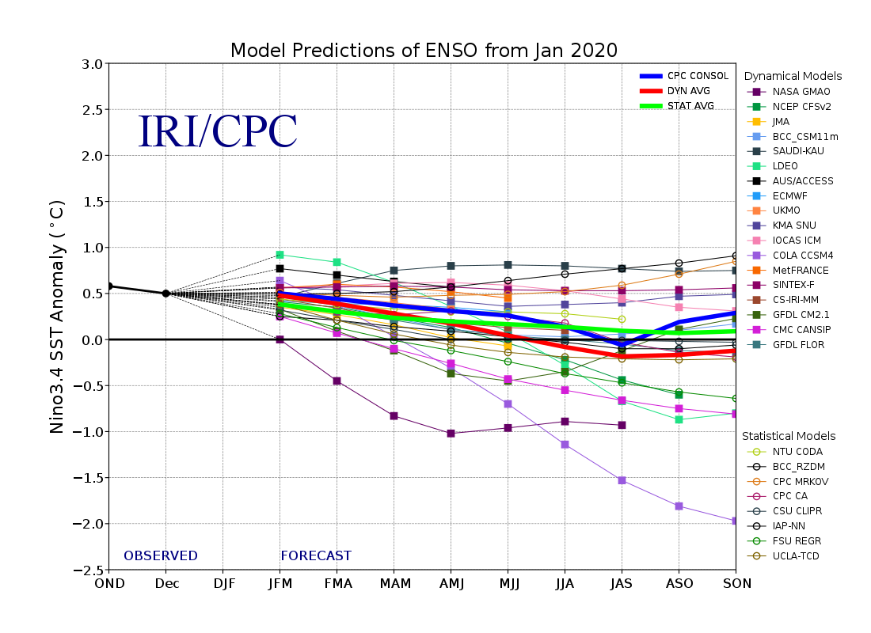
Condiciones oceanográficas en la Región 3.4 según IRI al 21 de enero 2020
Las anomalías térmicas de la superficie del mar en el Pacífico Tropical (Región 3.4) muestran una tendencia a mantener sus valores positivos. De este modo, los modelos de predicción favorecen colectivamente el desarrollo de condiciones entre neutras a ligeramente cálidas durante el verano 2020.
Asimismo los modelos dinámicos y estadísticos favorecen colectivamente el mantenimiento de las condiciones de El Niño débil por lo menos hasta finales del verano.
NOTA al informe IRI:
Las condiciones térmicas en la Región 3.4 muestran anomalías positivas (+0.80°C). En la Región 1+2 las anomalías son positivas (+0.80°C) y guardan relación con la actual propagación de Ondas Kelvin en su fase cálida.
https://iri.columbia.edu/our-expertise/climate/forecasts/enso/current/

Slide 5
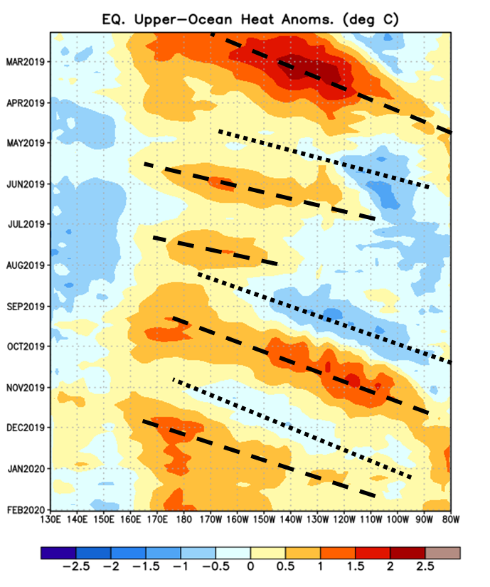
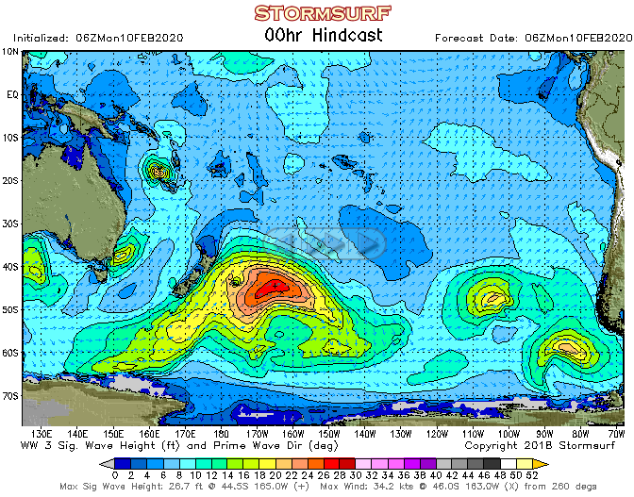
Anomalías térmicas en el pacifico ecuatorial
En la imagen abajo se observa la trayectoria de Ondas Kelvin para los últimos 12 meses. Se observa que las ondas cálidas continuarían propagándose durante el verano.
Dirección y altura de olas
En el momento actual se ha reducido la intensidad del viento y del oleaje. Se espera un incremento de la intensidad hacia el jueves 13 de Febrero.
Clikear el vínculo abajo para observar animación.
https://drive.google.com/file/d/1mmpopH3zQ5FJ8L9tWBv6Nw5CrXssjufr/view?usp=sharing
https://www.cpc.ncep.noaa.gov/products/analysis_monitoring/lanina/enso_evolution-status-fcsts-web.pdf
http://www.stormsurfing.com/cgi/display.cgi?a=spac_height

Slide 6
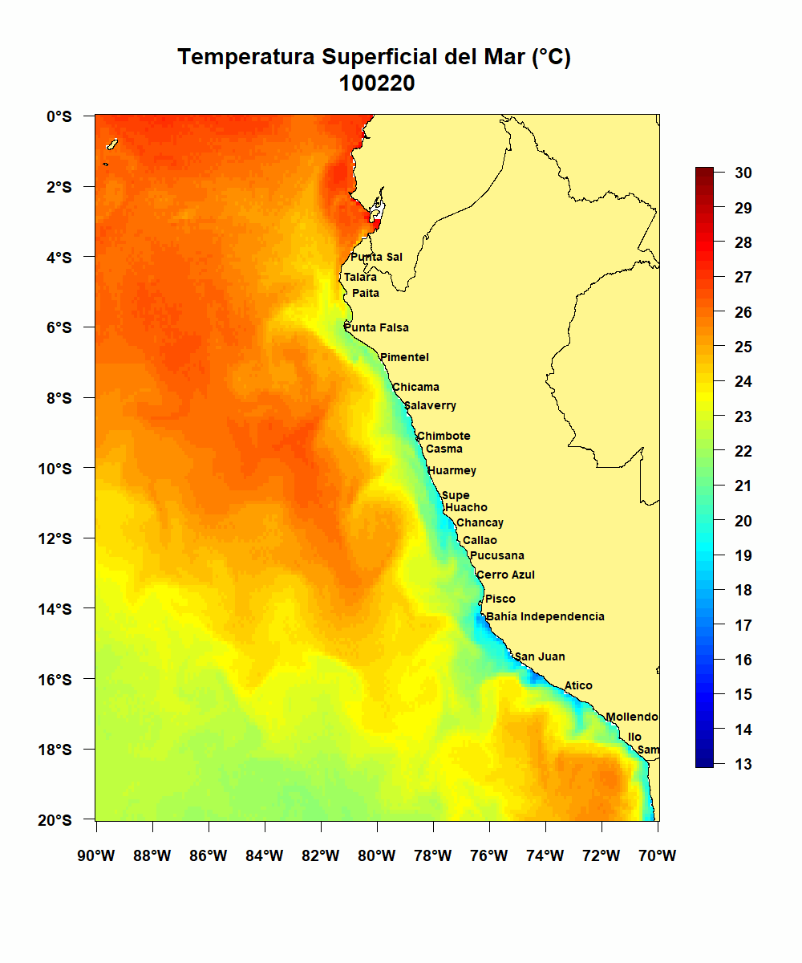
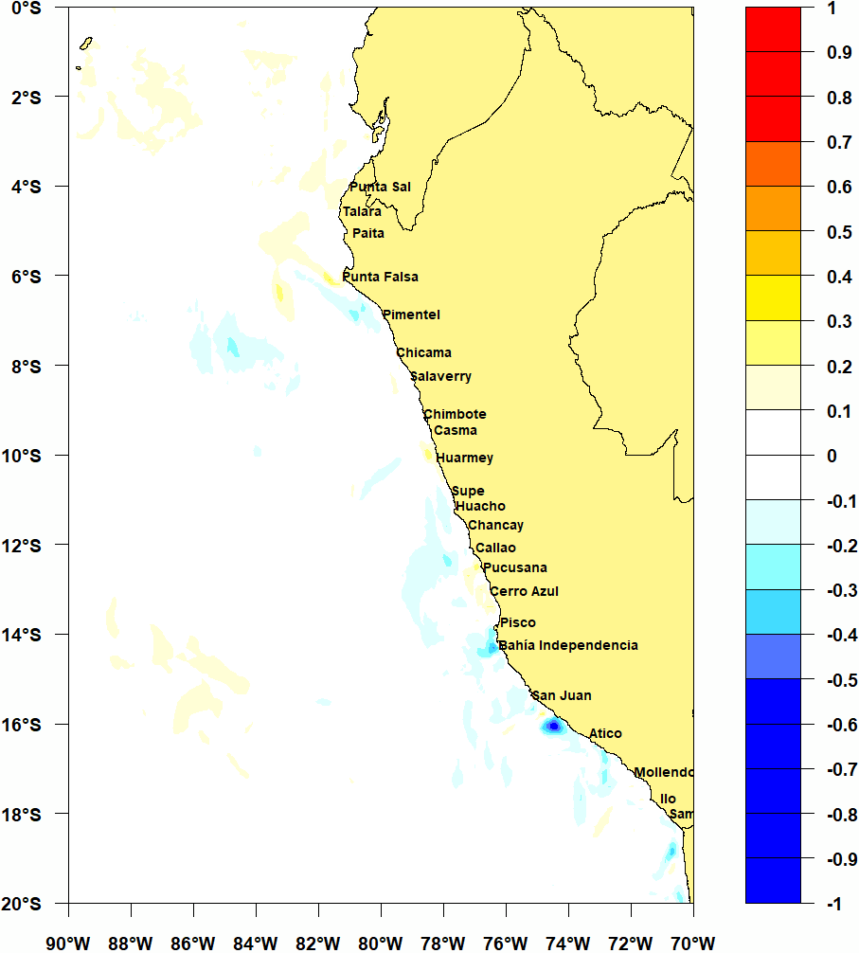
Animación de la Temperatura Superficial del Mar (°C)
Fuente: HYCOM. Elaboración: IHMA, 9 de enero al 10 de febrero 2020
Animación de la Dinámica Térmica Diaria (°C)
Fuente: HYCOM. Elaboración: IHMA, 9 de enero al 9 de febrero 2020
Cliquear el link abajo para observar la animación.
La temperatura superficial del mar se incrementó durante la semana reciente. No obstante se observan afloramientos en toda la zona costera al sur de Punta Falsa (6°S).
https://drive.google.com/file/d/1LNFGW1VP4cyO6XsuCH6We4FSW0WhbJsI/view?usp=sharing
Cliquear sobre el link de abajo para ver la animación.
La temperatura tiende a disminuir a lo largo de la costa, pero principalmente en el sur.
https://drive.google.com/file/d/1aTdwH9_rDRHLbll2NZtIjx1Dy9IT9GaY/view?usp=sharing

Slide 7
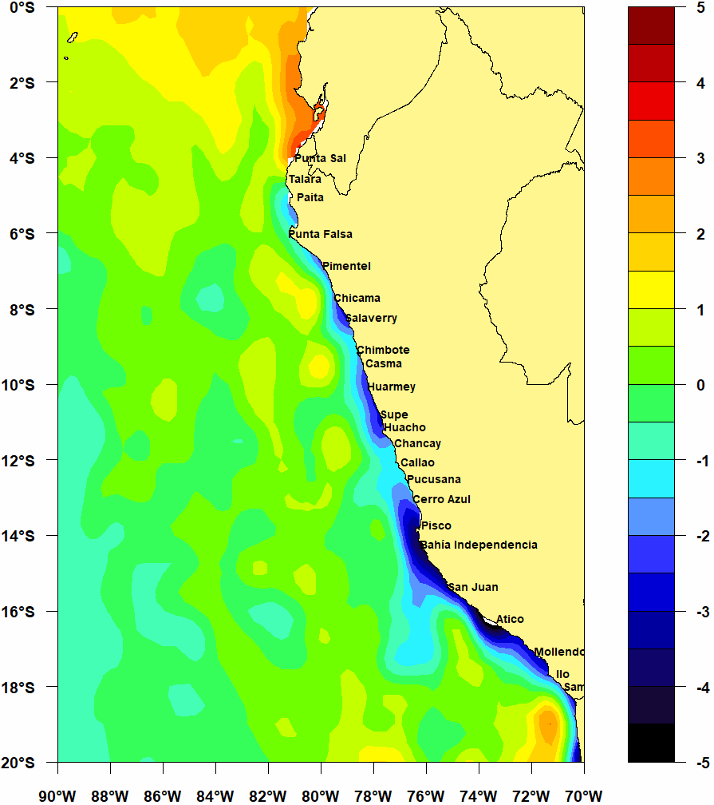
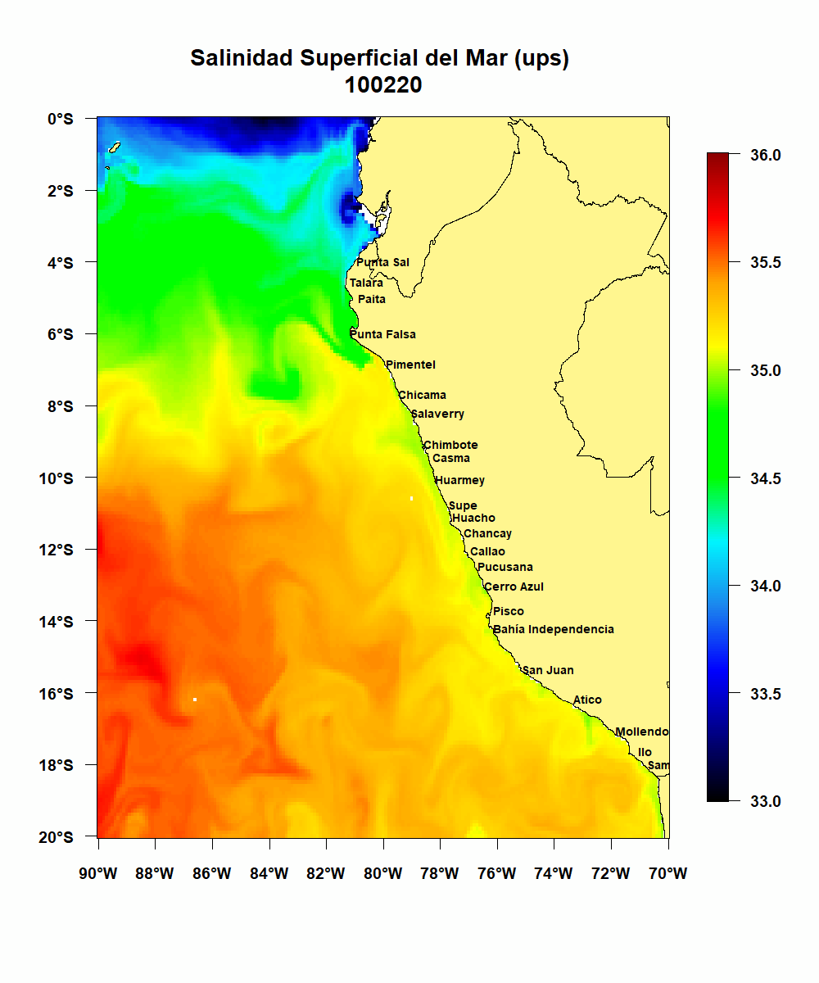
Animación de la anomalía de la temperatura superficial del mar (°C). Fuente: NOAA. Elaboración: IHMA, 9 de enero al 9 de febrero 2020
Animación de la salinidad en la superficie del mar (ups) Fuente: HYCOM. Elaboración: IHMA, 9 de enero al 10 de febrero 2020
Cliquear el link abajo para observar la animación
Las anomalías térmicas en zonas costeras son actualmente negativas en la costa centro hasta las 20 millas.
https://drive.google.com/file/d/1DE0oA5pKjeXetx7aRlUCekshLApszRDI/view?usp=sharing
Cliquear el link abajo para observar la animación
Luego de varias semanas se observa la presencia de aguas costeras frías a lo largo de la costa central.
https://drive.google.com/file/d/15Hn--tWaHVZCnc_Pg9kN9G4EL-tClZ8k/view?usp=sharing

Slide 8
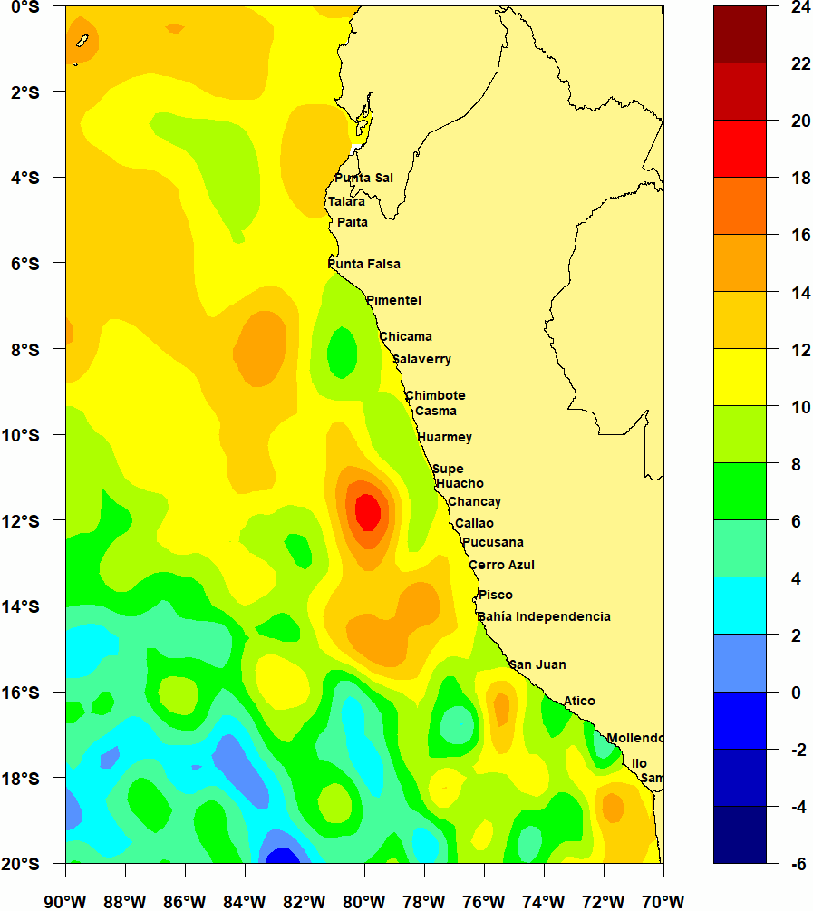
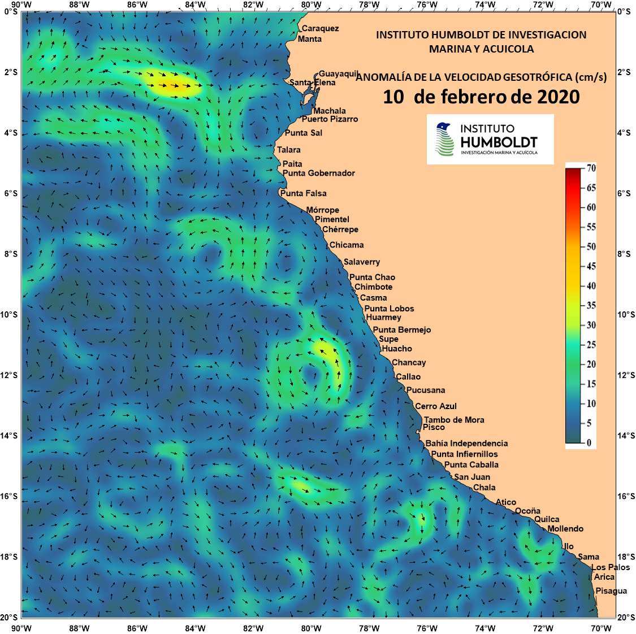
Animación de la Anomalía de la altura de la superficie . 9 de enero al 10 de febrero 2020. Fuente: Copernicus. Elaboración: IHMA, 10 de febrero 2020
Anomalía de la Velocidad Geostrófica (cm/s)
Fuente: Copernicus. Elaboración: IHMA, 10 de febrero 2020
Cliquear el link abajo para observar la animación
La vorticidad anticiclónica en la zona costera tiende a disminuir (giros anticiclónicos son color rojo-amarillo y los ciclónicos son color azul-celeste).
https://drive.google.com/file/d/1x_Wqb2u0rO1ygsUwMJbBEm5dvy7HbaGM/view?usp=sharing
Se observa un incremento de los valores de anomalía de velocidad geostrófica en la zona norte y centro, lo que corresponde con los valores más altos de anomalía de la superficie del mar en esa zona y la propagación de Ondas Kelvin.

Slide 9
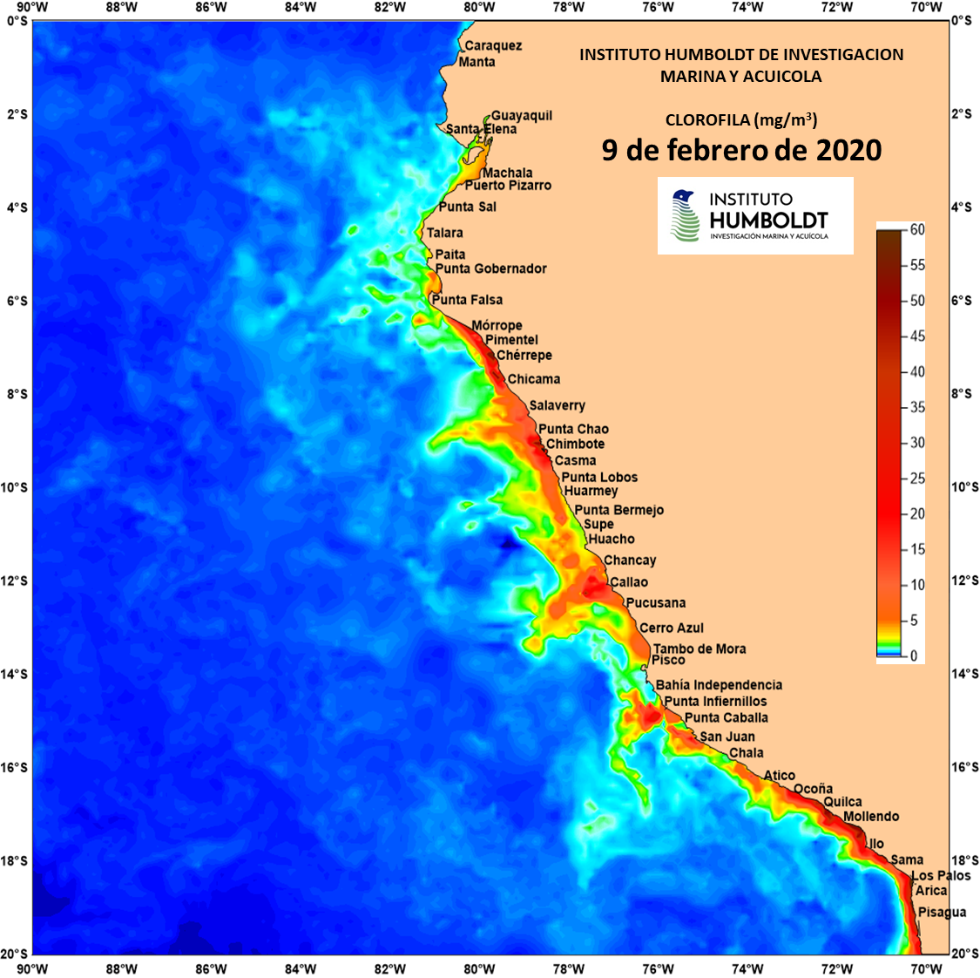
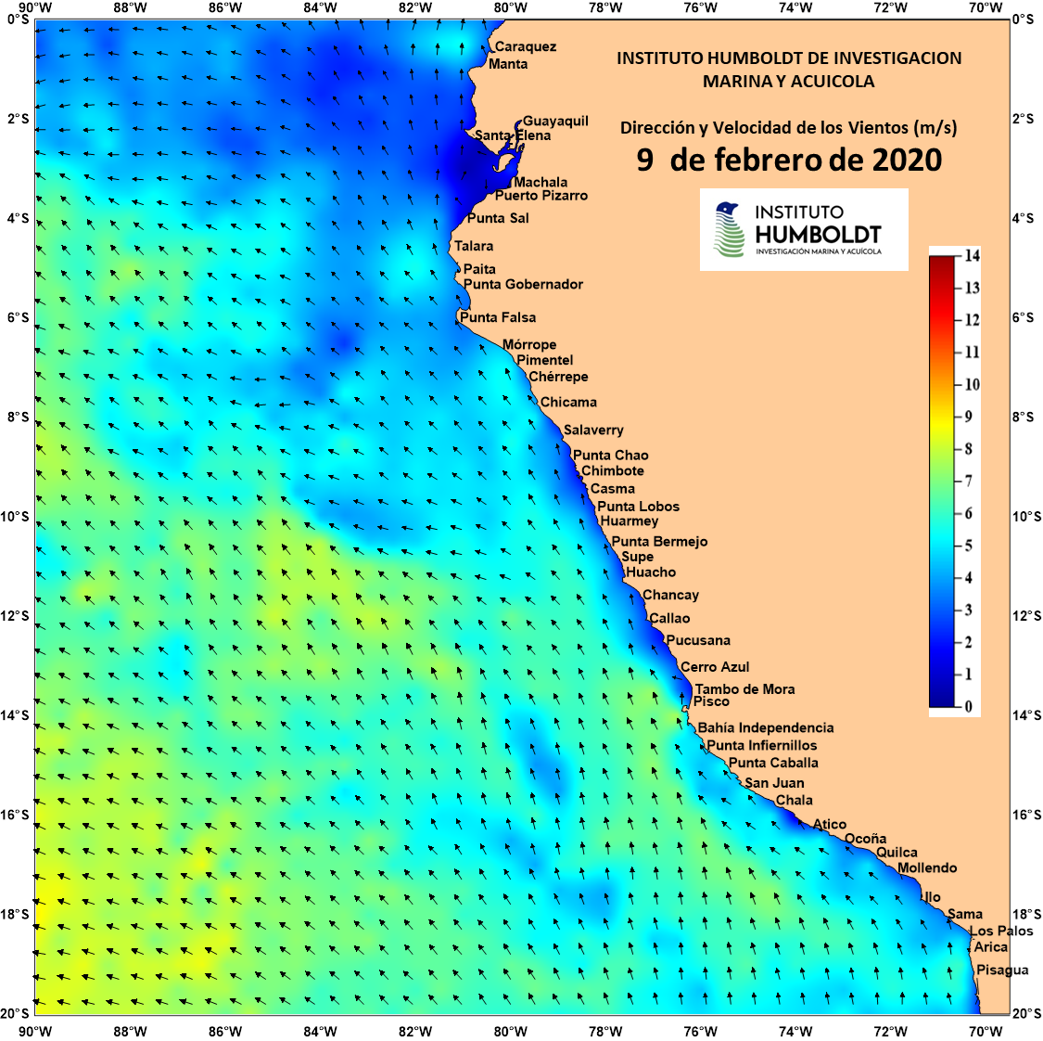
Clorofila en la superficie del mar (ug/Lt)
Fuente: OceanColor. Elaboración: IHMA, 9 de febrero 2020
Dirección y velocidad de vientos (m/s)
Fuente: Global Forecast System (GFS). Elaboración: IHMA, 9 de febrero 2020
Al día 9 de febrero se observaron altas concentraciones de clorofila en gran parte de la costa central y sur.
Al día 9 de febrero se observaron vientos de media intensidad a lo largo de la costa central (entre Supe y San Juan).

Slide 10
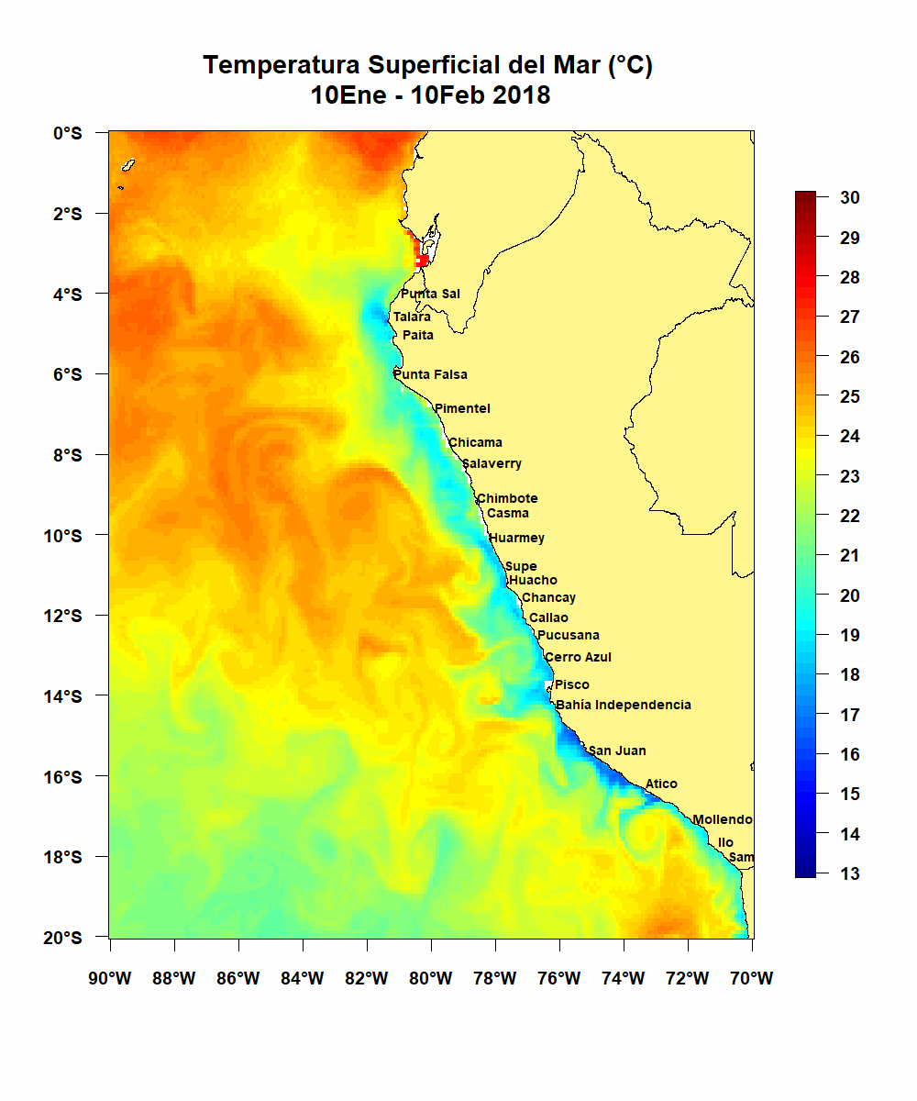
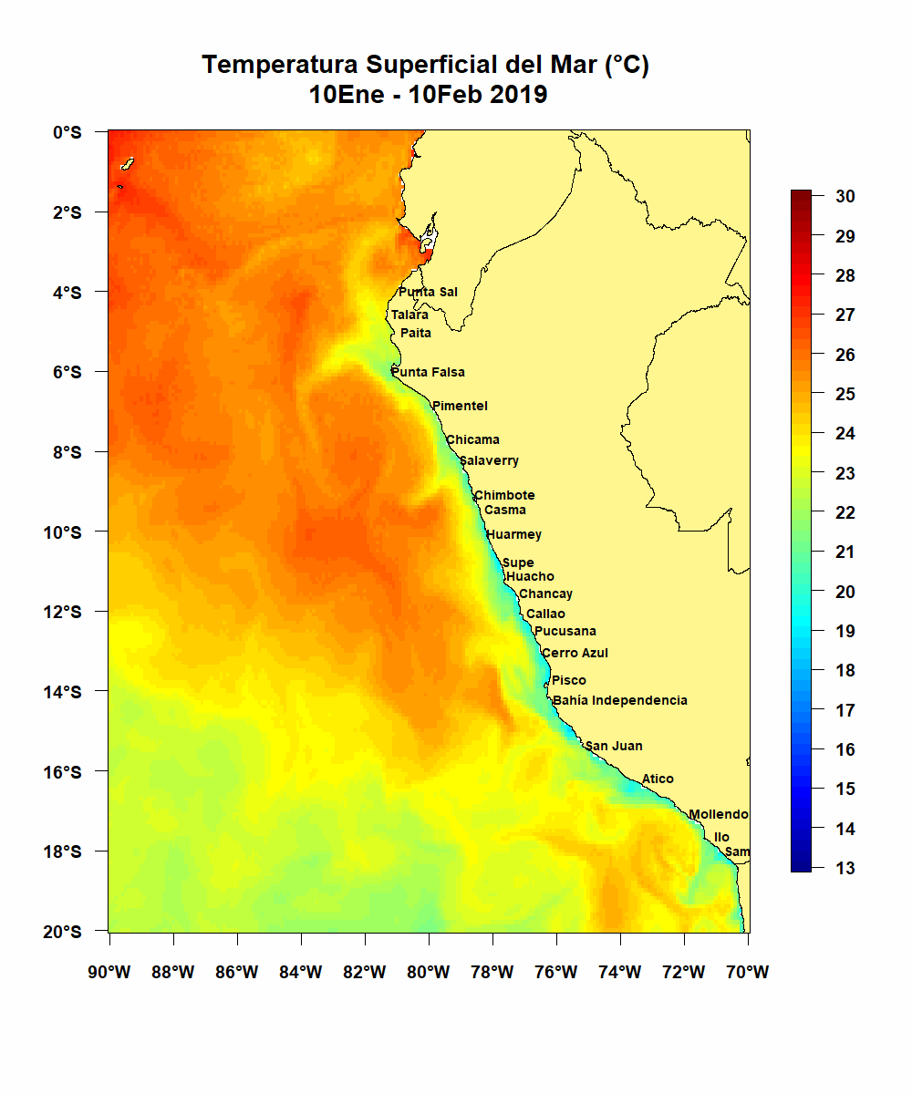
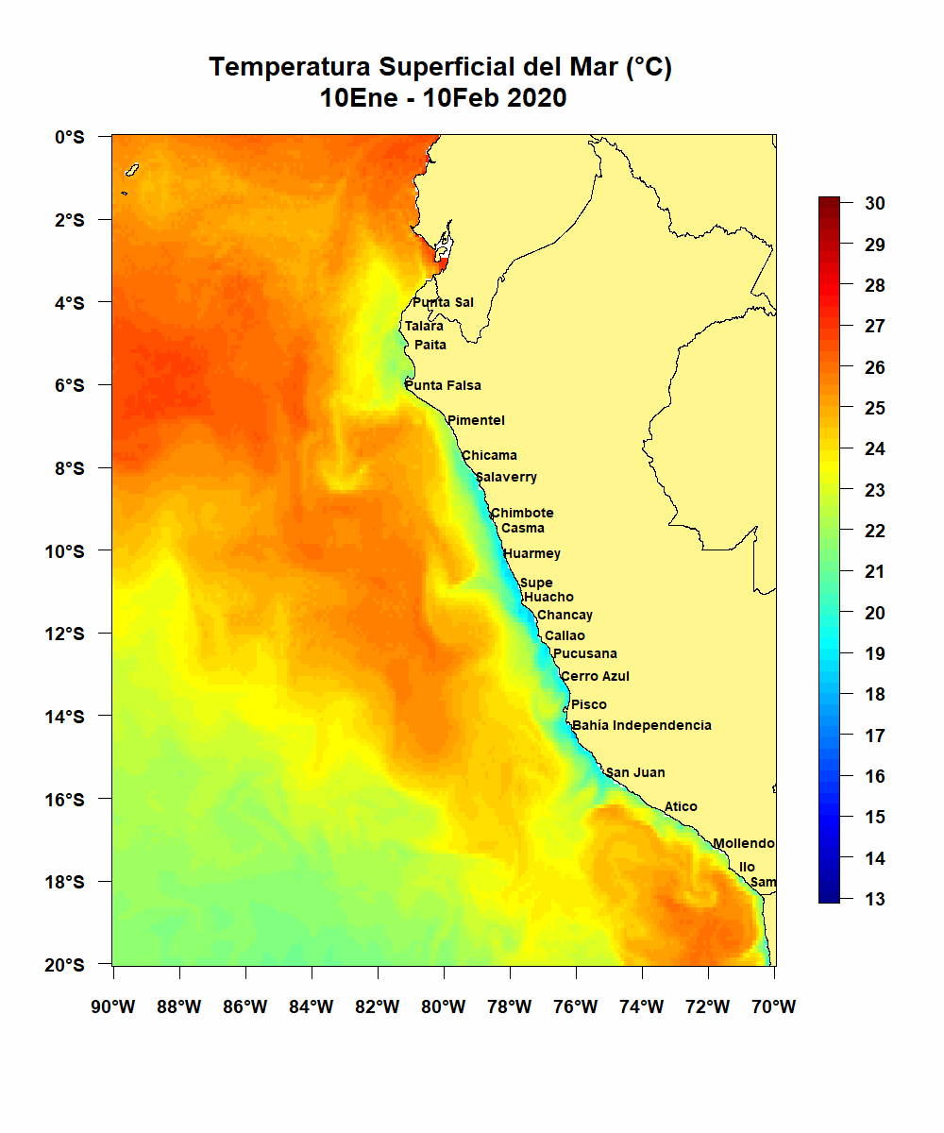
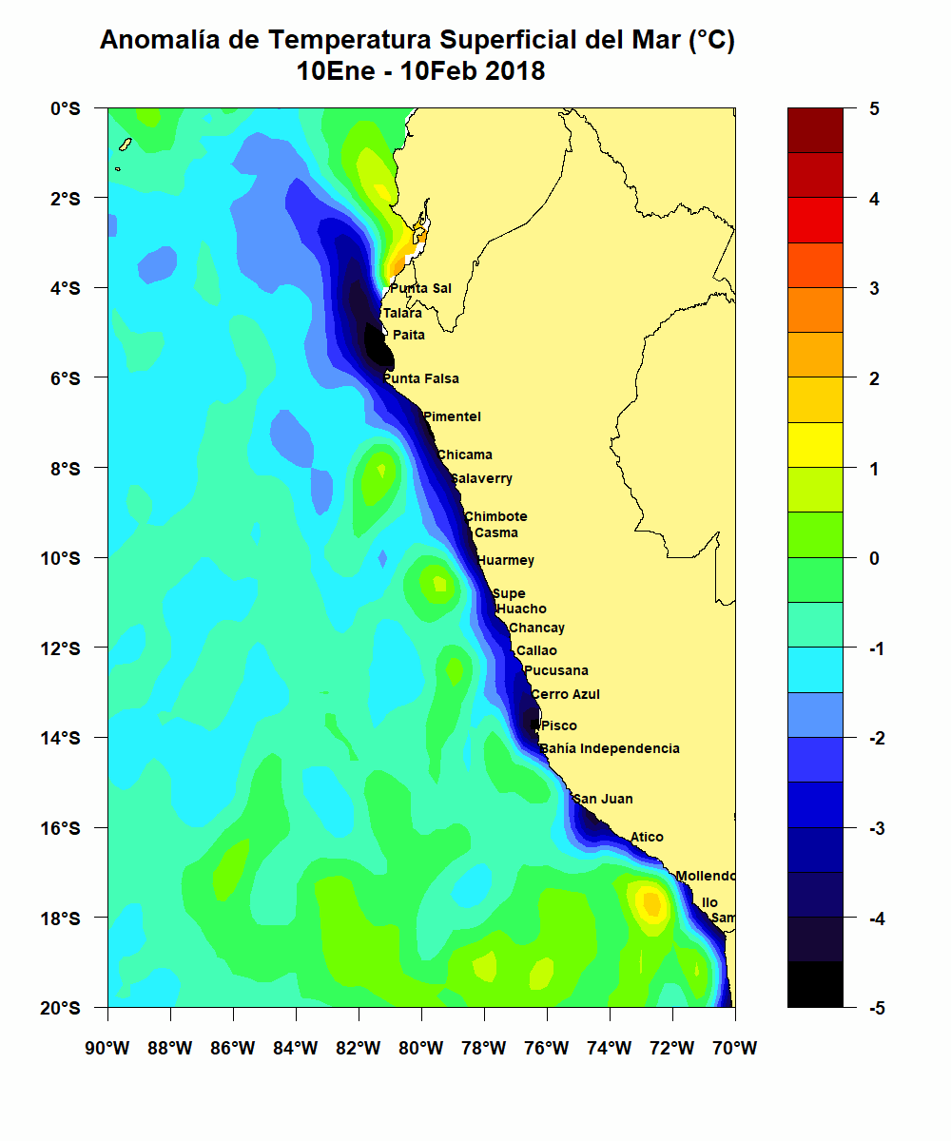
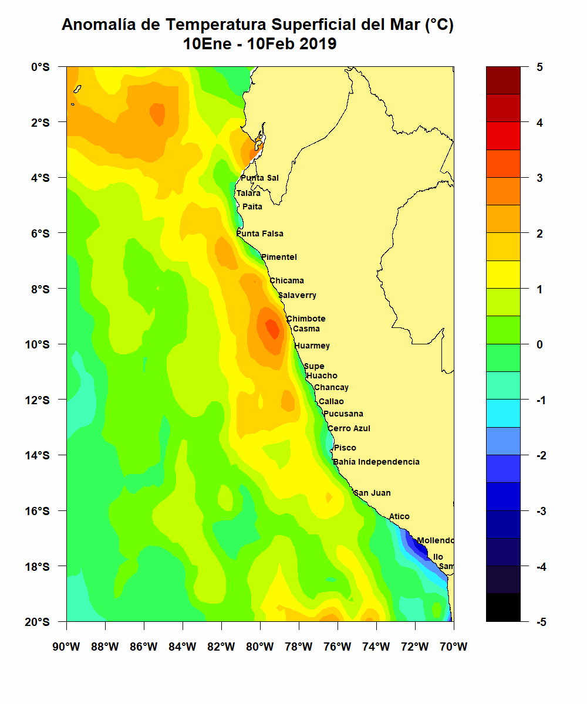
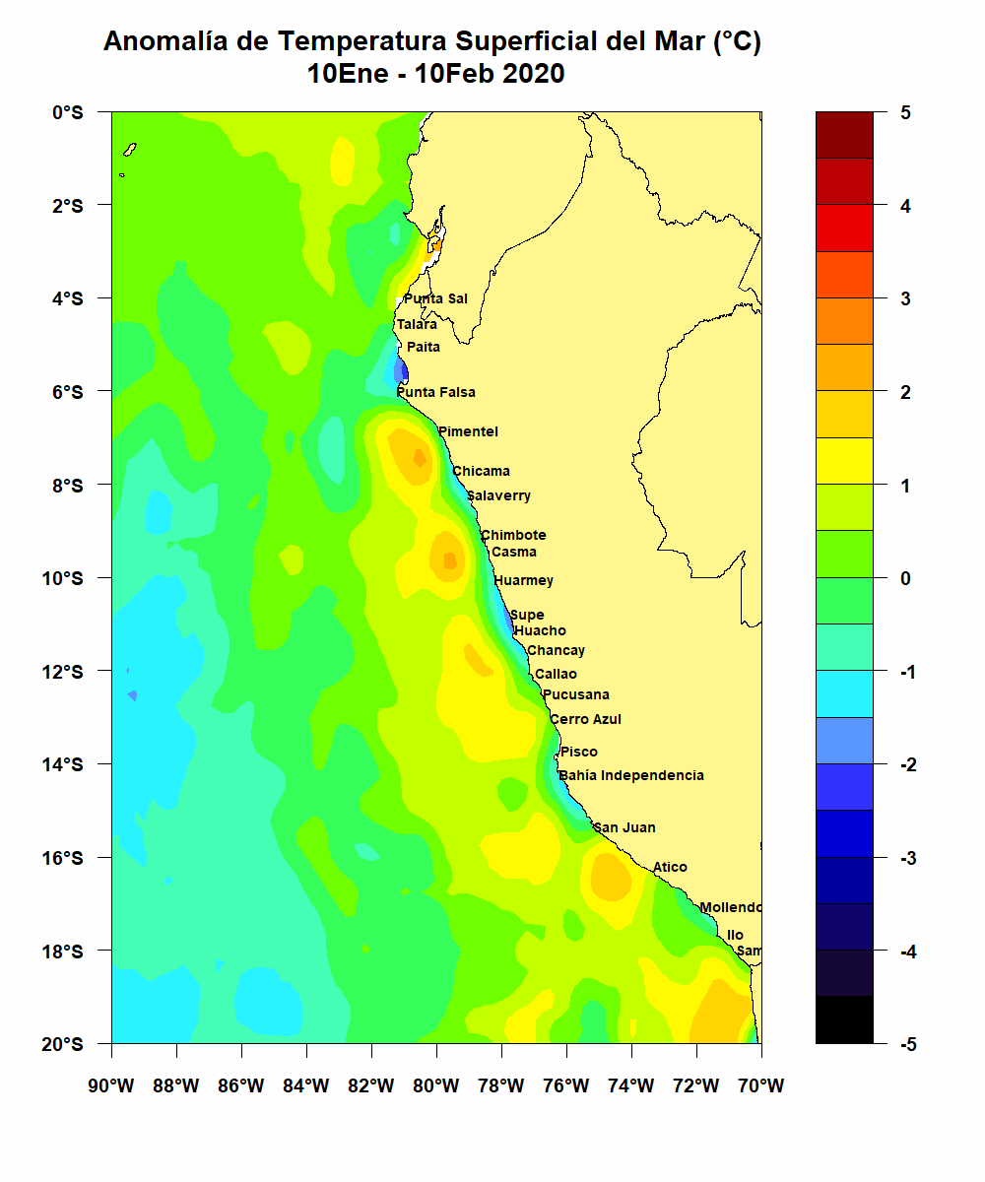
COMPARACIÓN DE LA TEMPERATURA SUPERFICIAL MAR – 10Ene - 10Feb- 2018, 2019 Y 2020
°C
COMPARACIÓN DE LA ANOMALIA DE LA TEMPERATURA – 10Ene - 10Feb- 2018, 2019 Y 2020
°C

Slide 11
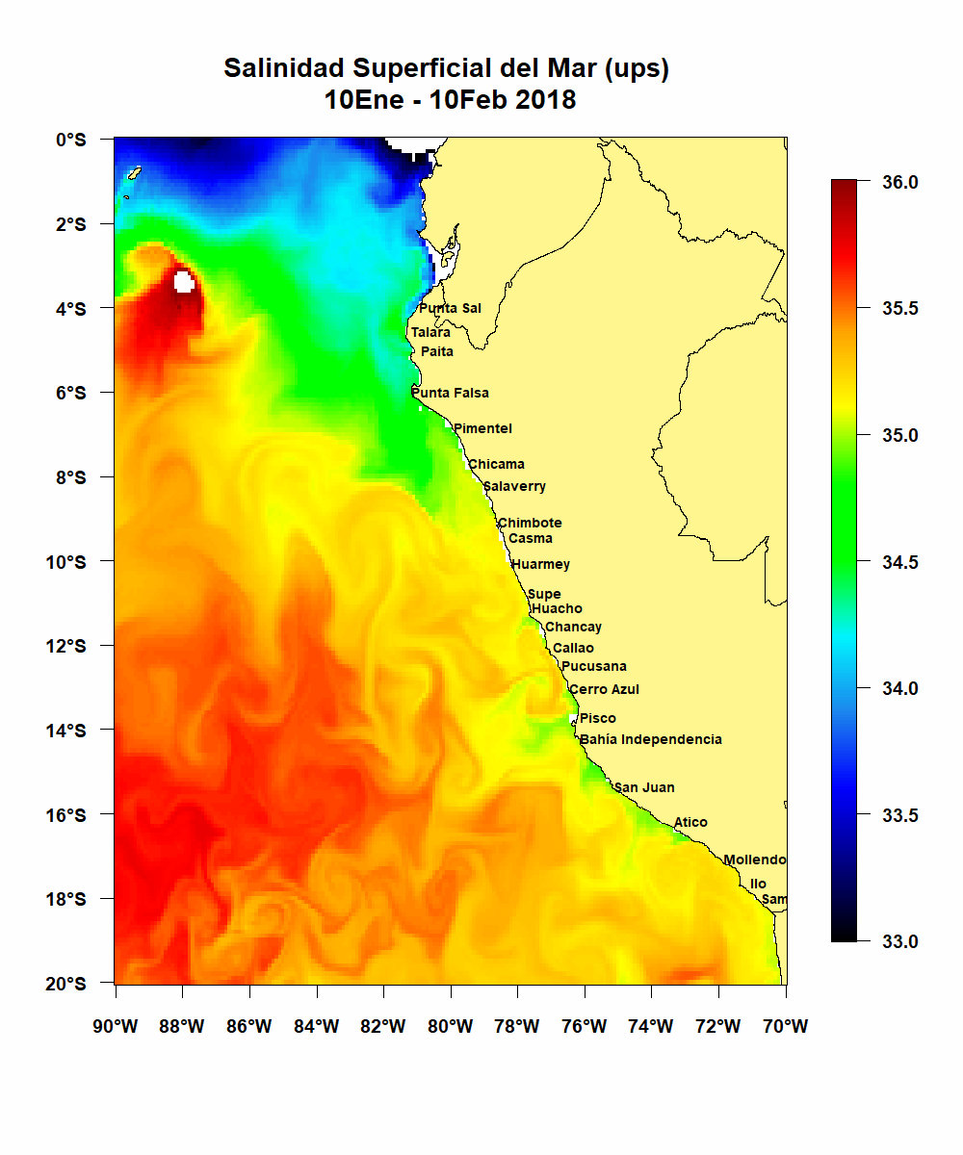
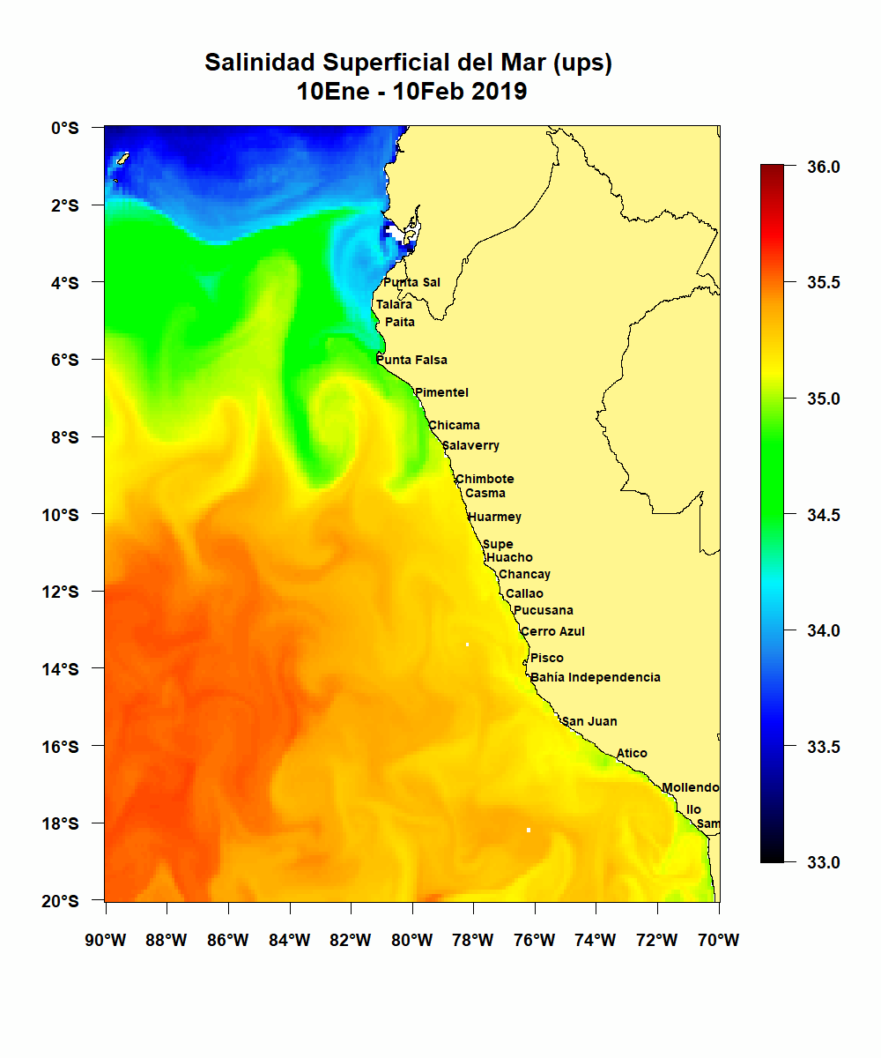
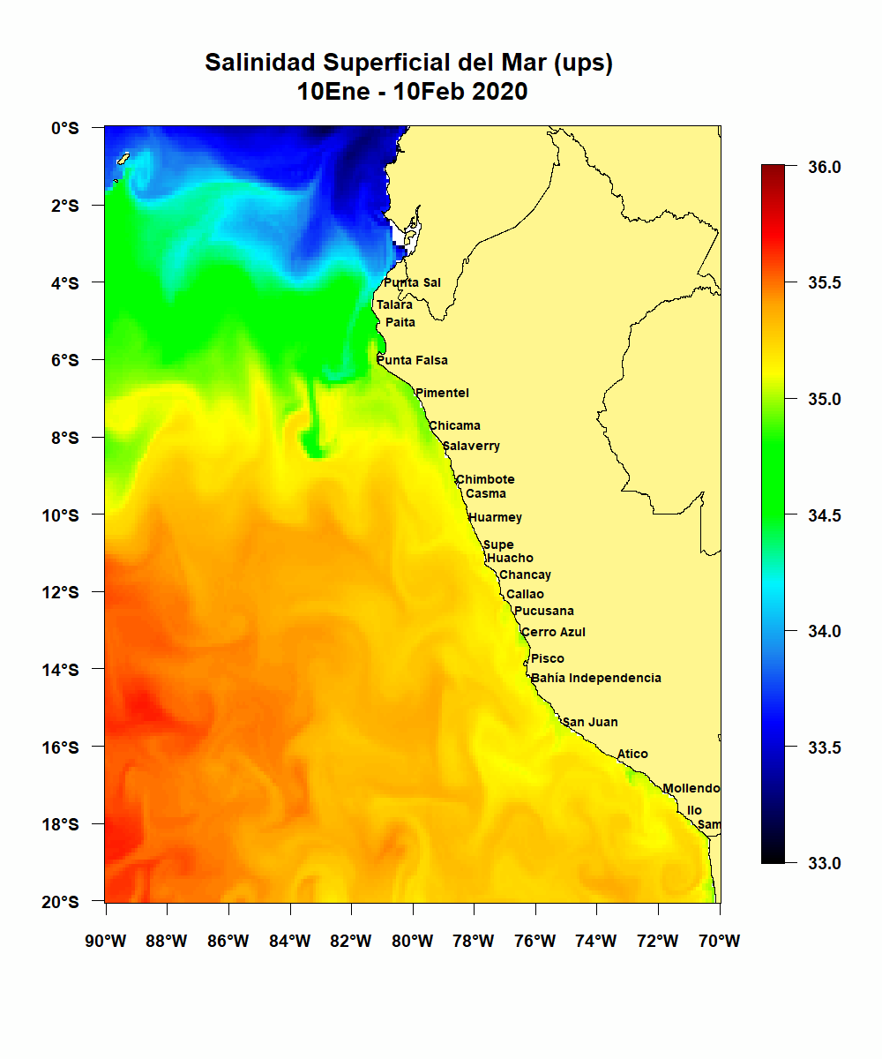
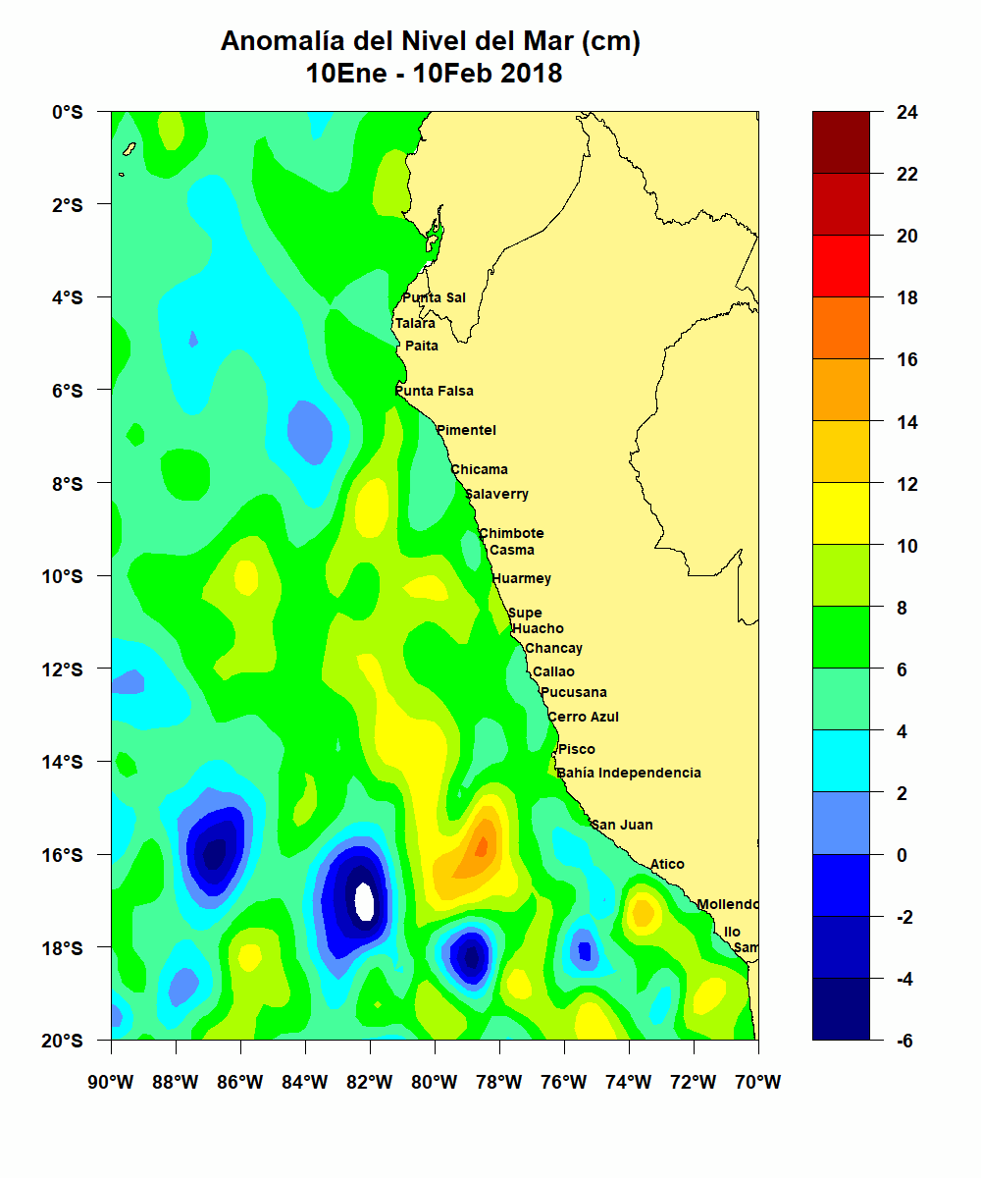
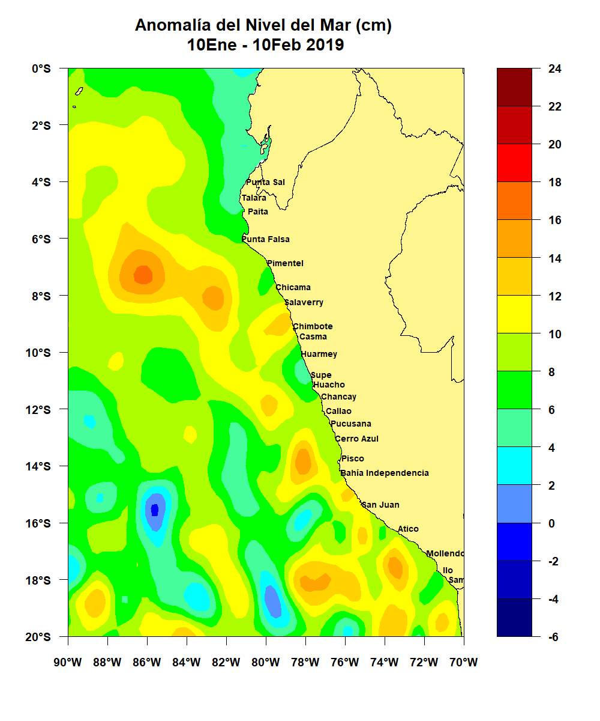
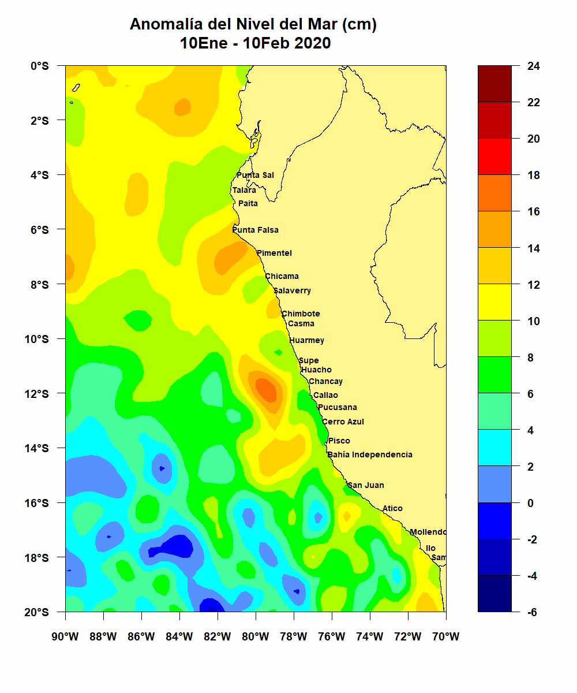
COMPARACIÓN DE LA SALINIDAD SUPERFICIAL MAR – 10Ene - 10Feb- 2018, 2019 Y 2020
ups
ANOMALIA DE LA ALTURA DEL NIVEL DEL MAR – 10Ene - 10Feb- 2018, 2019 Y 2020
cm

Slide 12
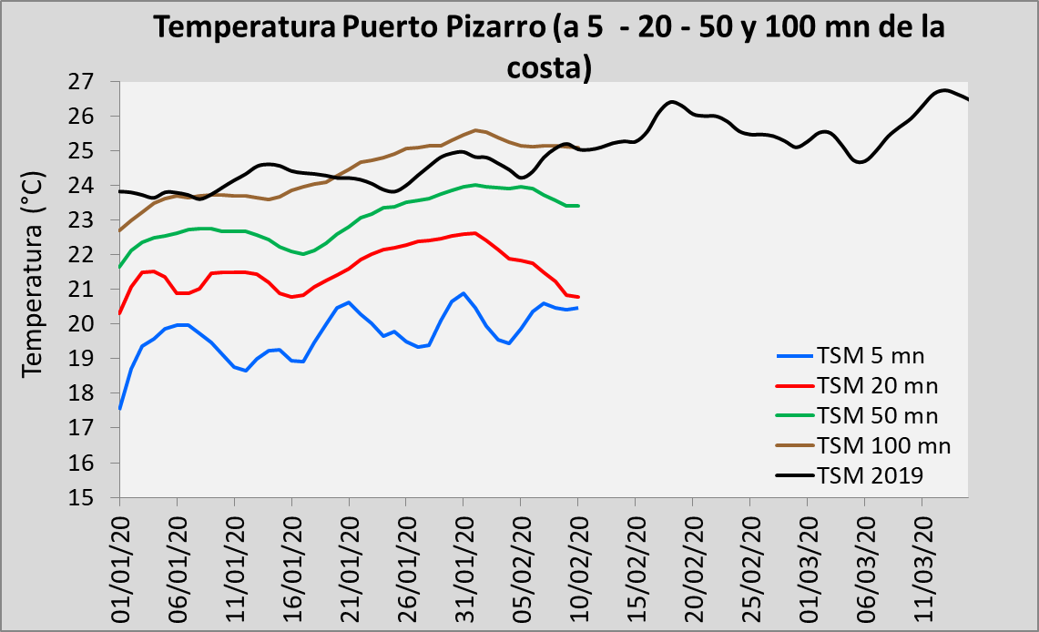
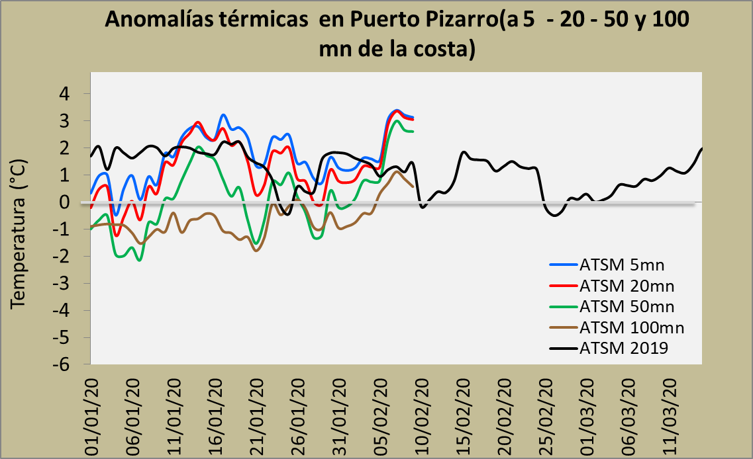
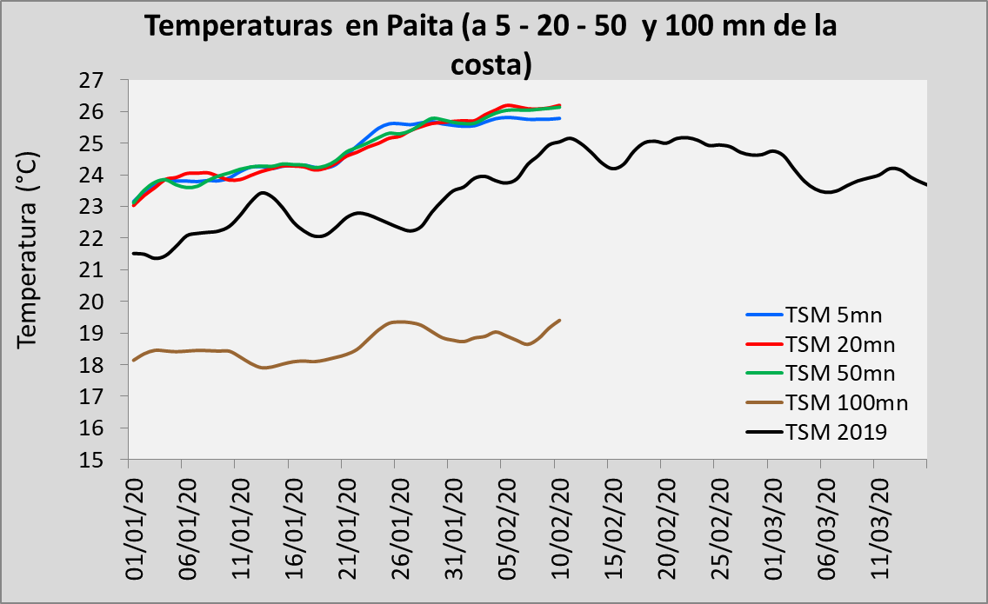
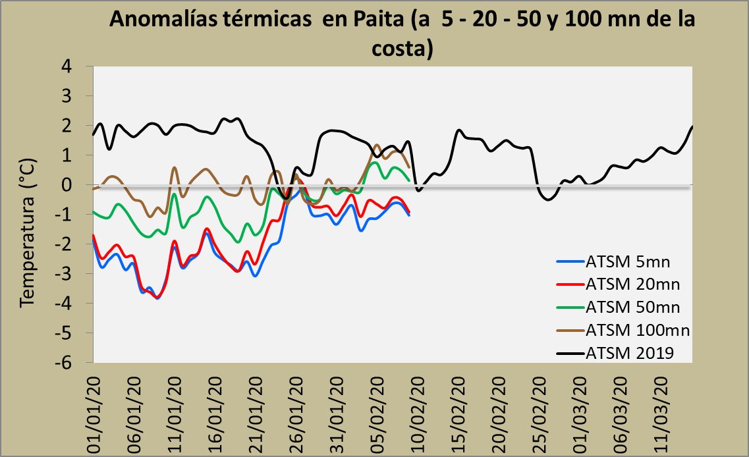
TEMPERATURA SUPERFICIAL Y ANOMALÍAS TÉRMICAS DEL MAR EN EL LITORAL PERUANO – AÑO 2019
Series de tiempo de temperatura superficial del mar y anomalías térmicas (diarias) , para el año 2019 en comparación con el año 2018 (línea negra). Se observan los cambios de temperatura y anomalías a diferentes distancias de la costa (5, 20, 50 y 100 mn). Se muestra la información para Paita, Chicama, Chimbote, Supe, Callao, Pisco, San Juan de Marcona, Atico, Mollendo e Ilo.
Fuente: HYCOM y NOAA, elaboración IHMA

Slide 13
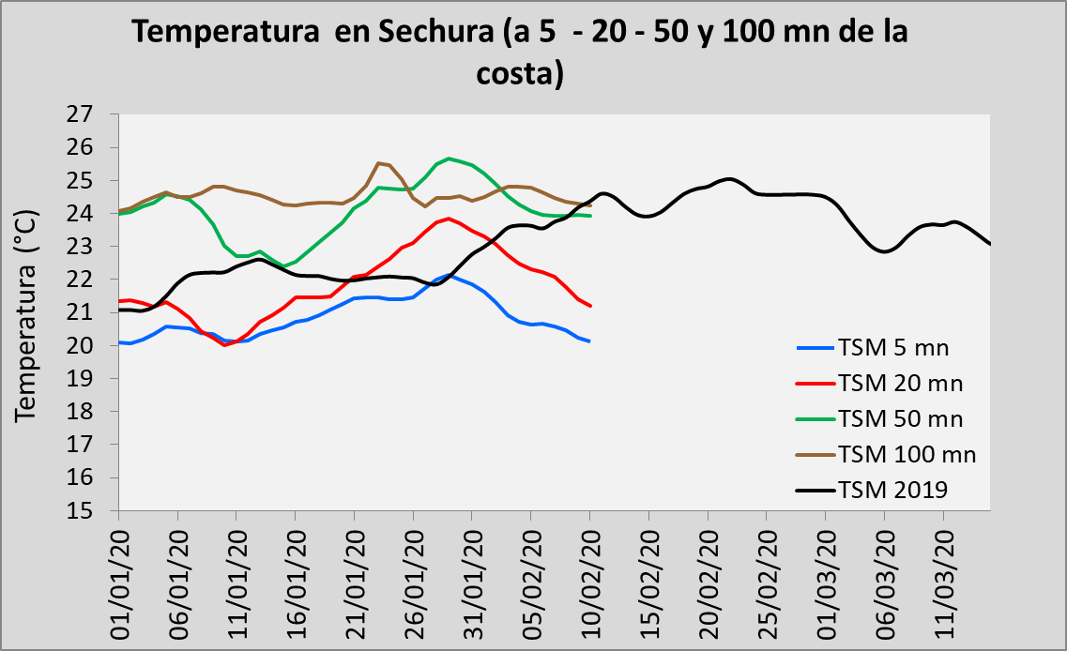
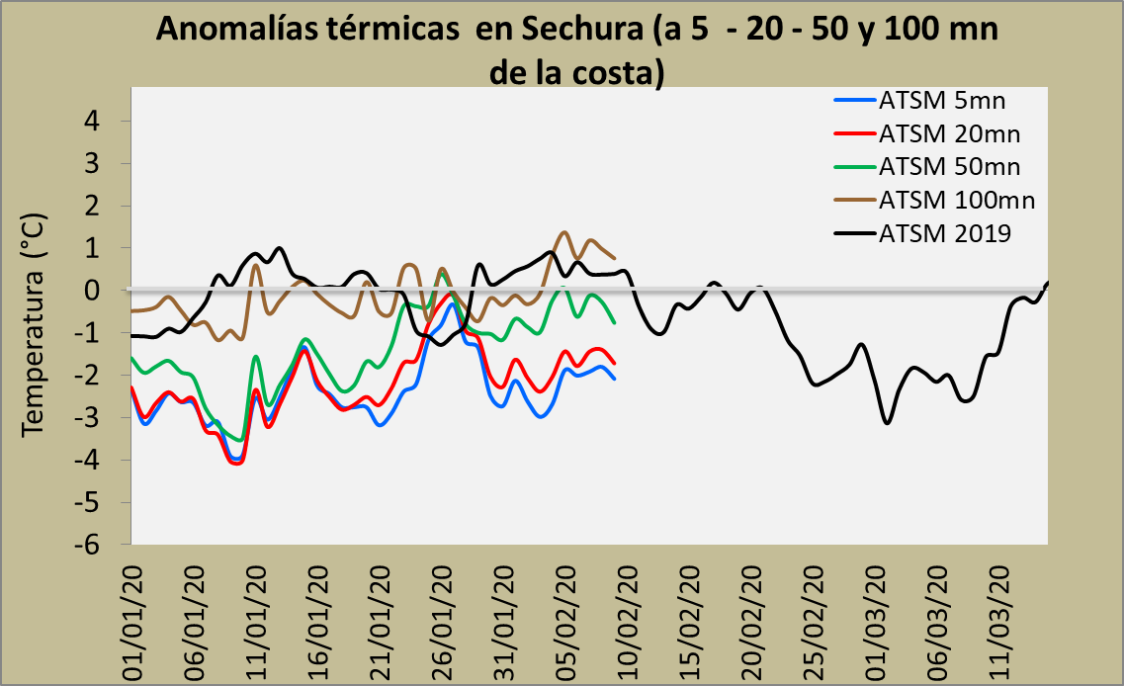
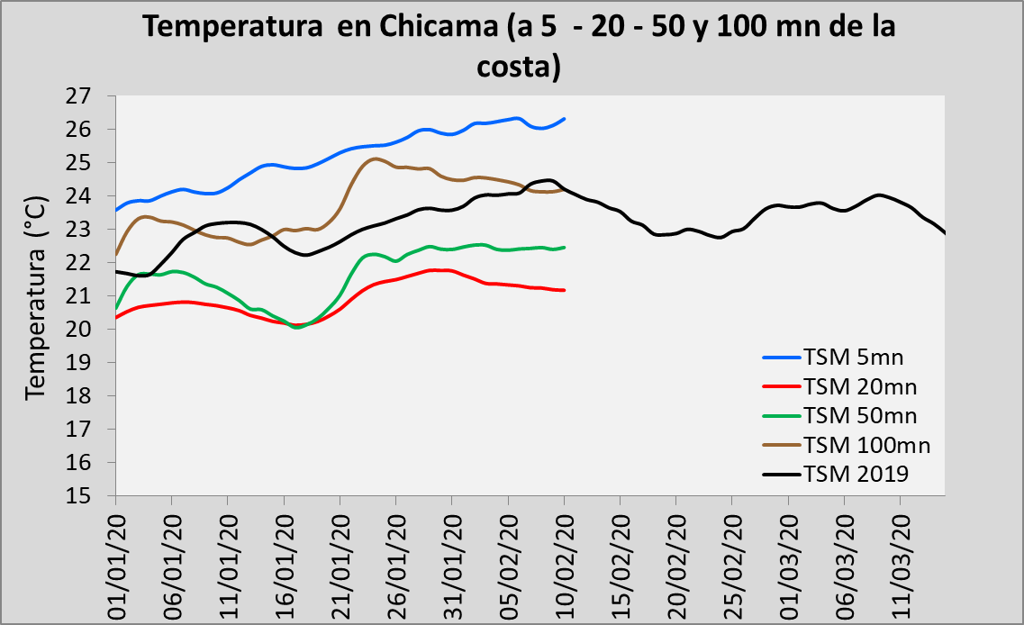
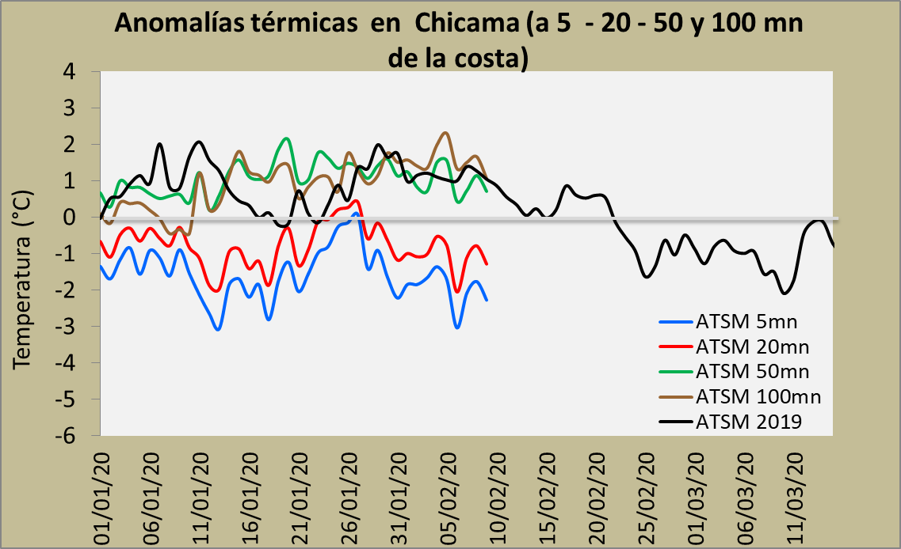
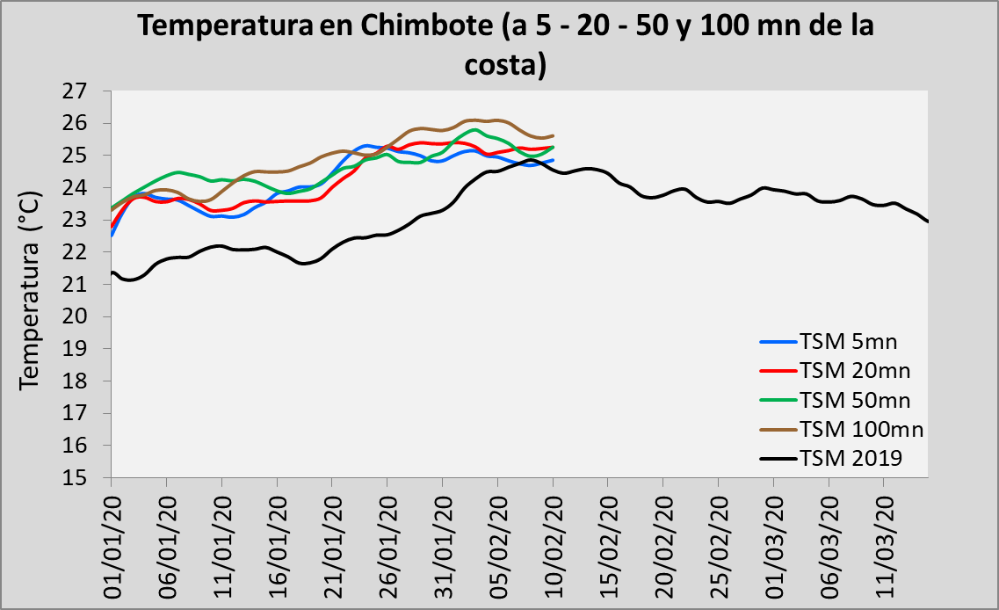
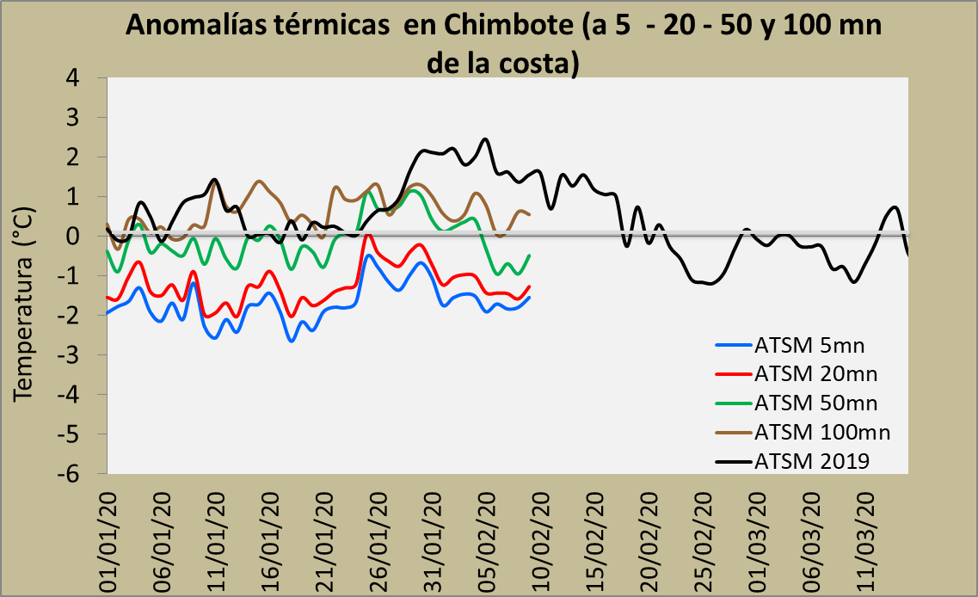
TEMPERATURA SUPERFICIAL Y ANOMALÍAS TÉRMICAS DEL MAR EN EL LITORAL PERUANO – AÑO 2019
Fuente: HYCOM y NOAA, elaboración IHMA

Slide 14
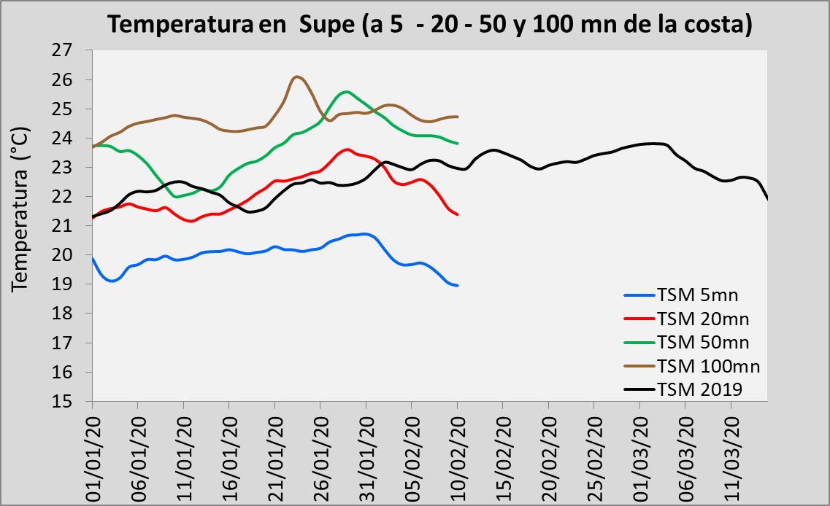
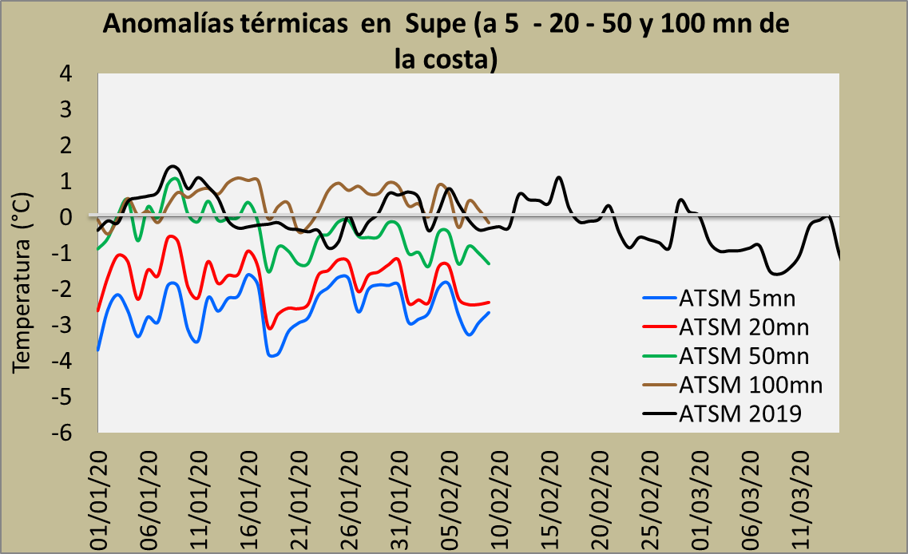
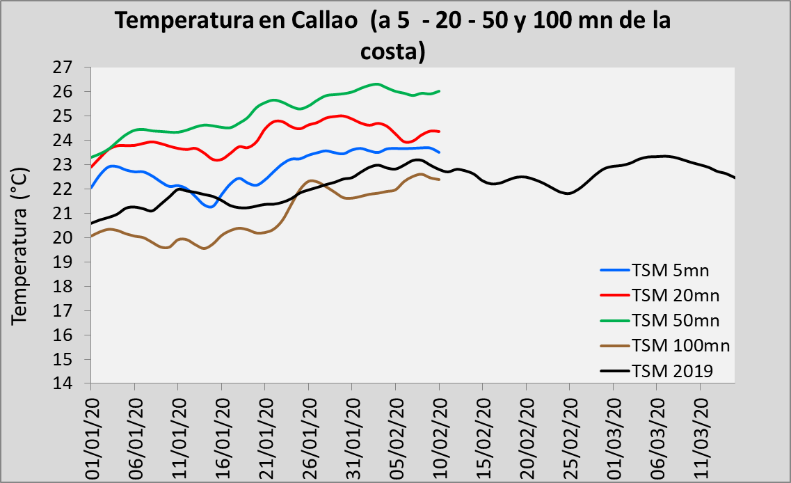
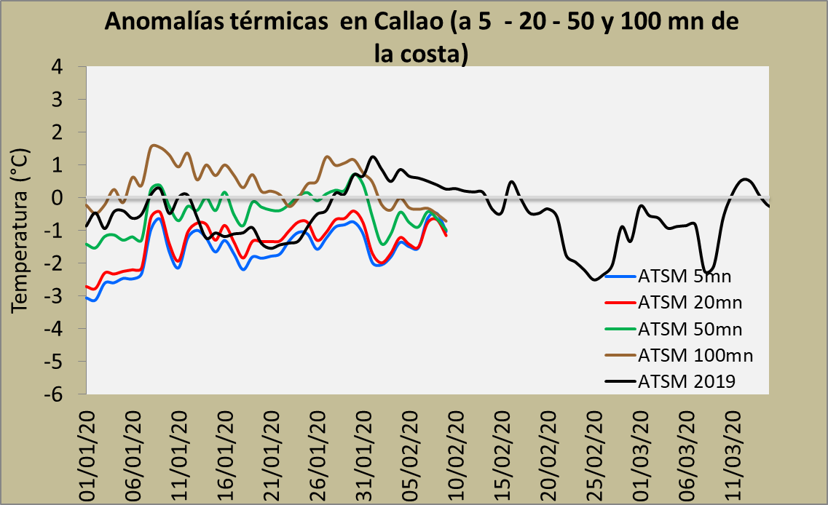
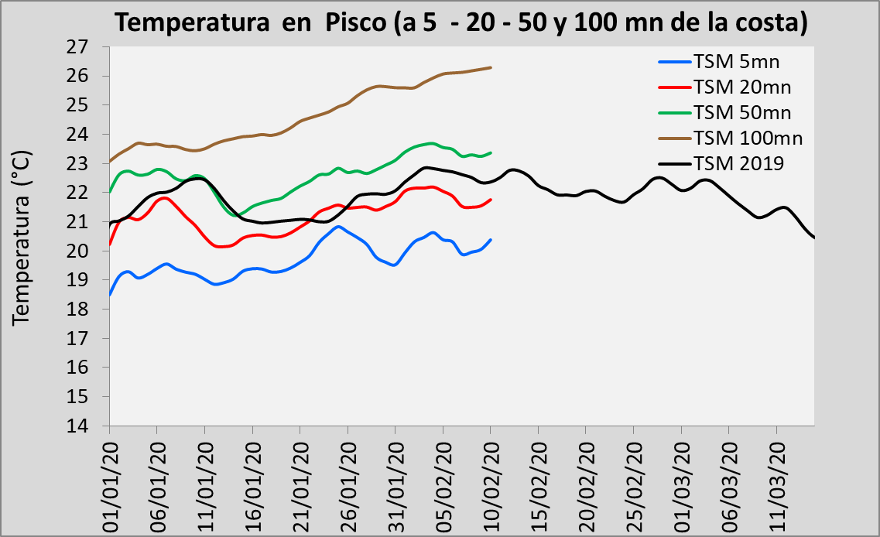
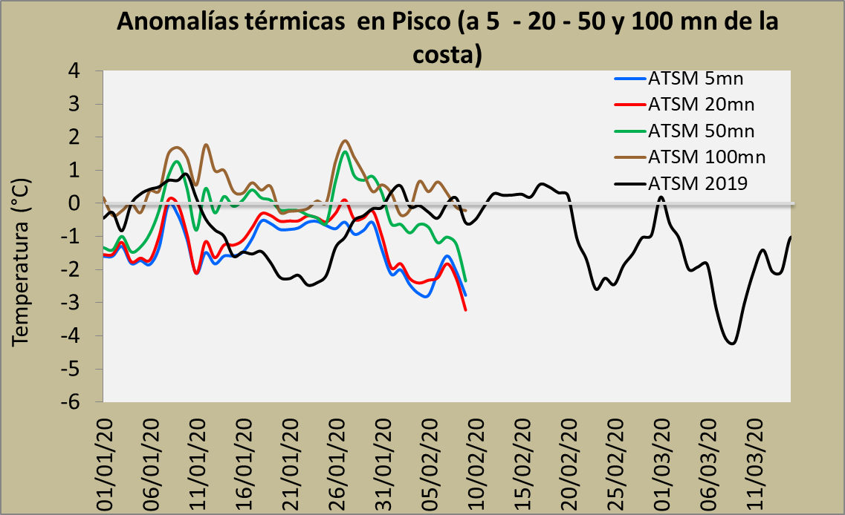
TEMPERATURA SUPERFICIAL Y ANOMALÍAS TÉRMICAS DEL MAR EN EL LITORAL PERUANO – AÑO 2019
Fuente: HYCOM y NOAA, elaboración IHMA

Slide 15
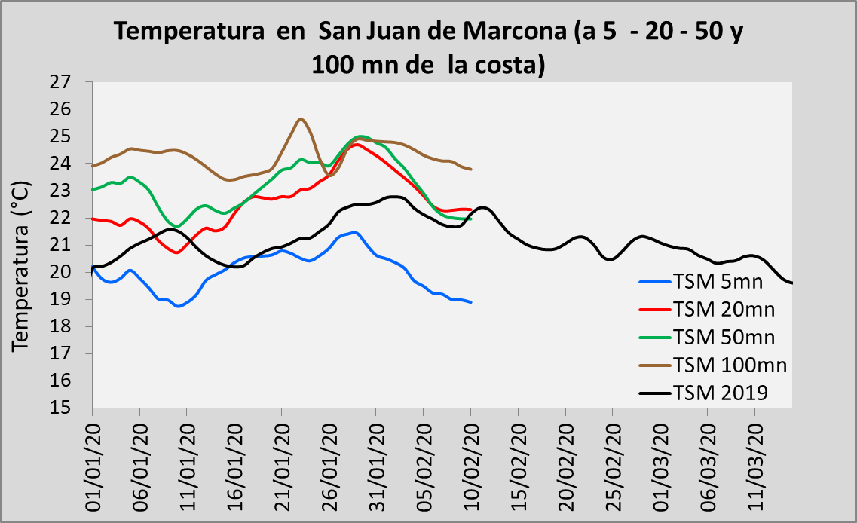
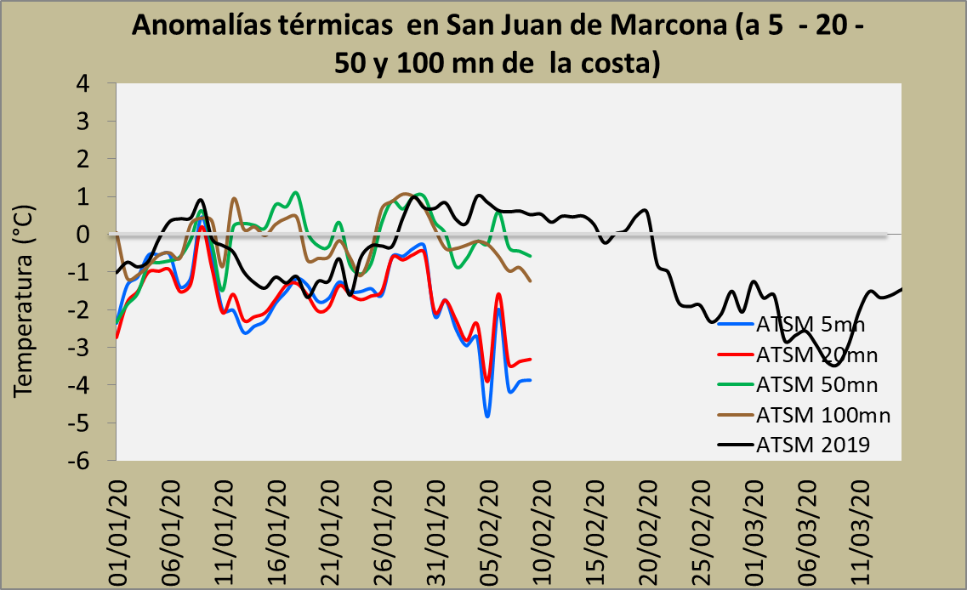
TEMPERATURA SUPERFICIAL Y ANOMALÍAS TÉRMICAS DEL MAR EN EL LITORAL PERUANO – AÑO 2019
Fuente: HYCOM y NOAA, elaboración IHMA

Slide 16
TEMPERATURA SUPERFICIAL Y ANOMALÍAS TÉRMICAS DEL MAR EN EL LITORAL PERUANO – AÑO 2019
Fuente: HYCOM y NOAA, elaboración IHMA

Slide 17
Si requiere mayor información puede enviar un correo electrónico a la dirección mgutierrez@ihma.org.pe , el Instituto Humboldt de Investigación Marina y Acuícola (IHMA) también proporciona data y análisis específicos por requerimiento de empresas pesqueras, agrícolas y del sector productivo en general.

